Slide 1
Ontruimingsoefening
VMBO en
AH-gebouw

Slide 2
Waarom een oefening?
Bij een calamiteit (brand, gaslucht, etc.) is het belangrijk dat iedereen weet wat er van hem/haar verwacht wordt.
Een oefening is verplicht.
We oefenen minstens één keer per jaar.

Slide 3
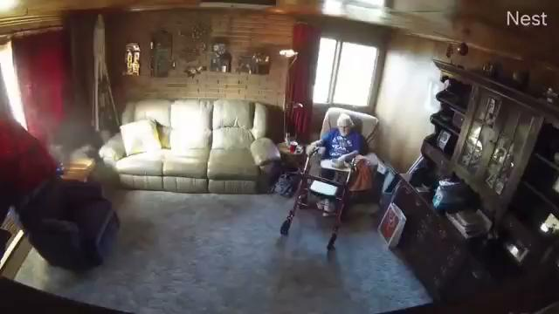
Een brand laait heel snel op

Slide 4
Het alarm gaat af en dan?
Sluit de ramen
Laat alles liggen
Neem samen de kortste veilige route naar buiten
Blijf bij elkaar en volg aanwijzingen op
Verlaat met je docent het lokaal
Sluit de deur
(niet op slot)
Meld je bij je docent op de verzamelplaats
Hou de weg vrij

Slide 5
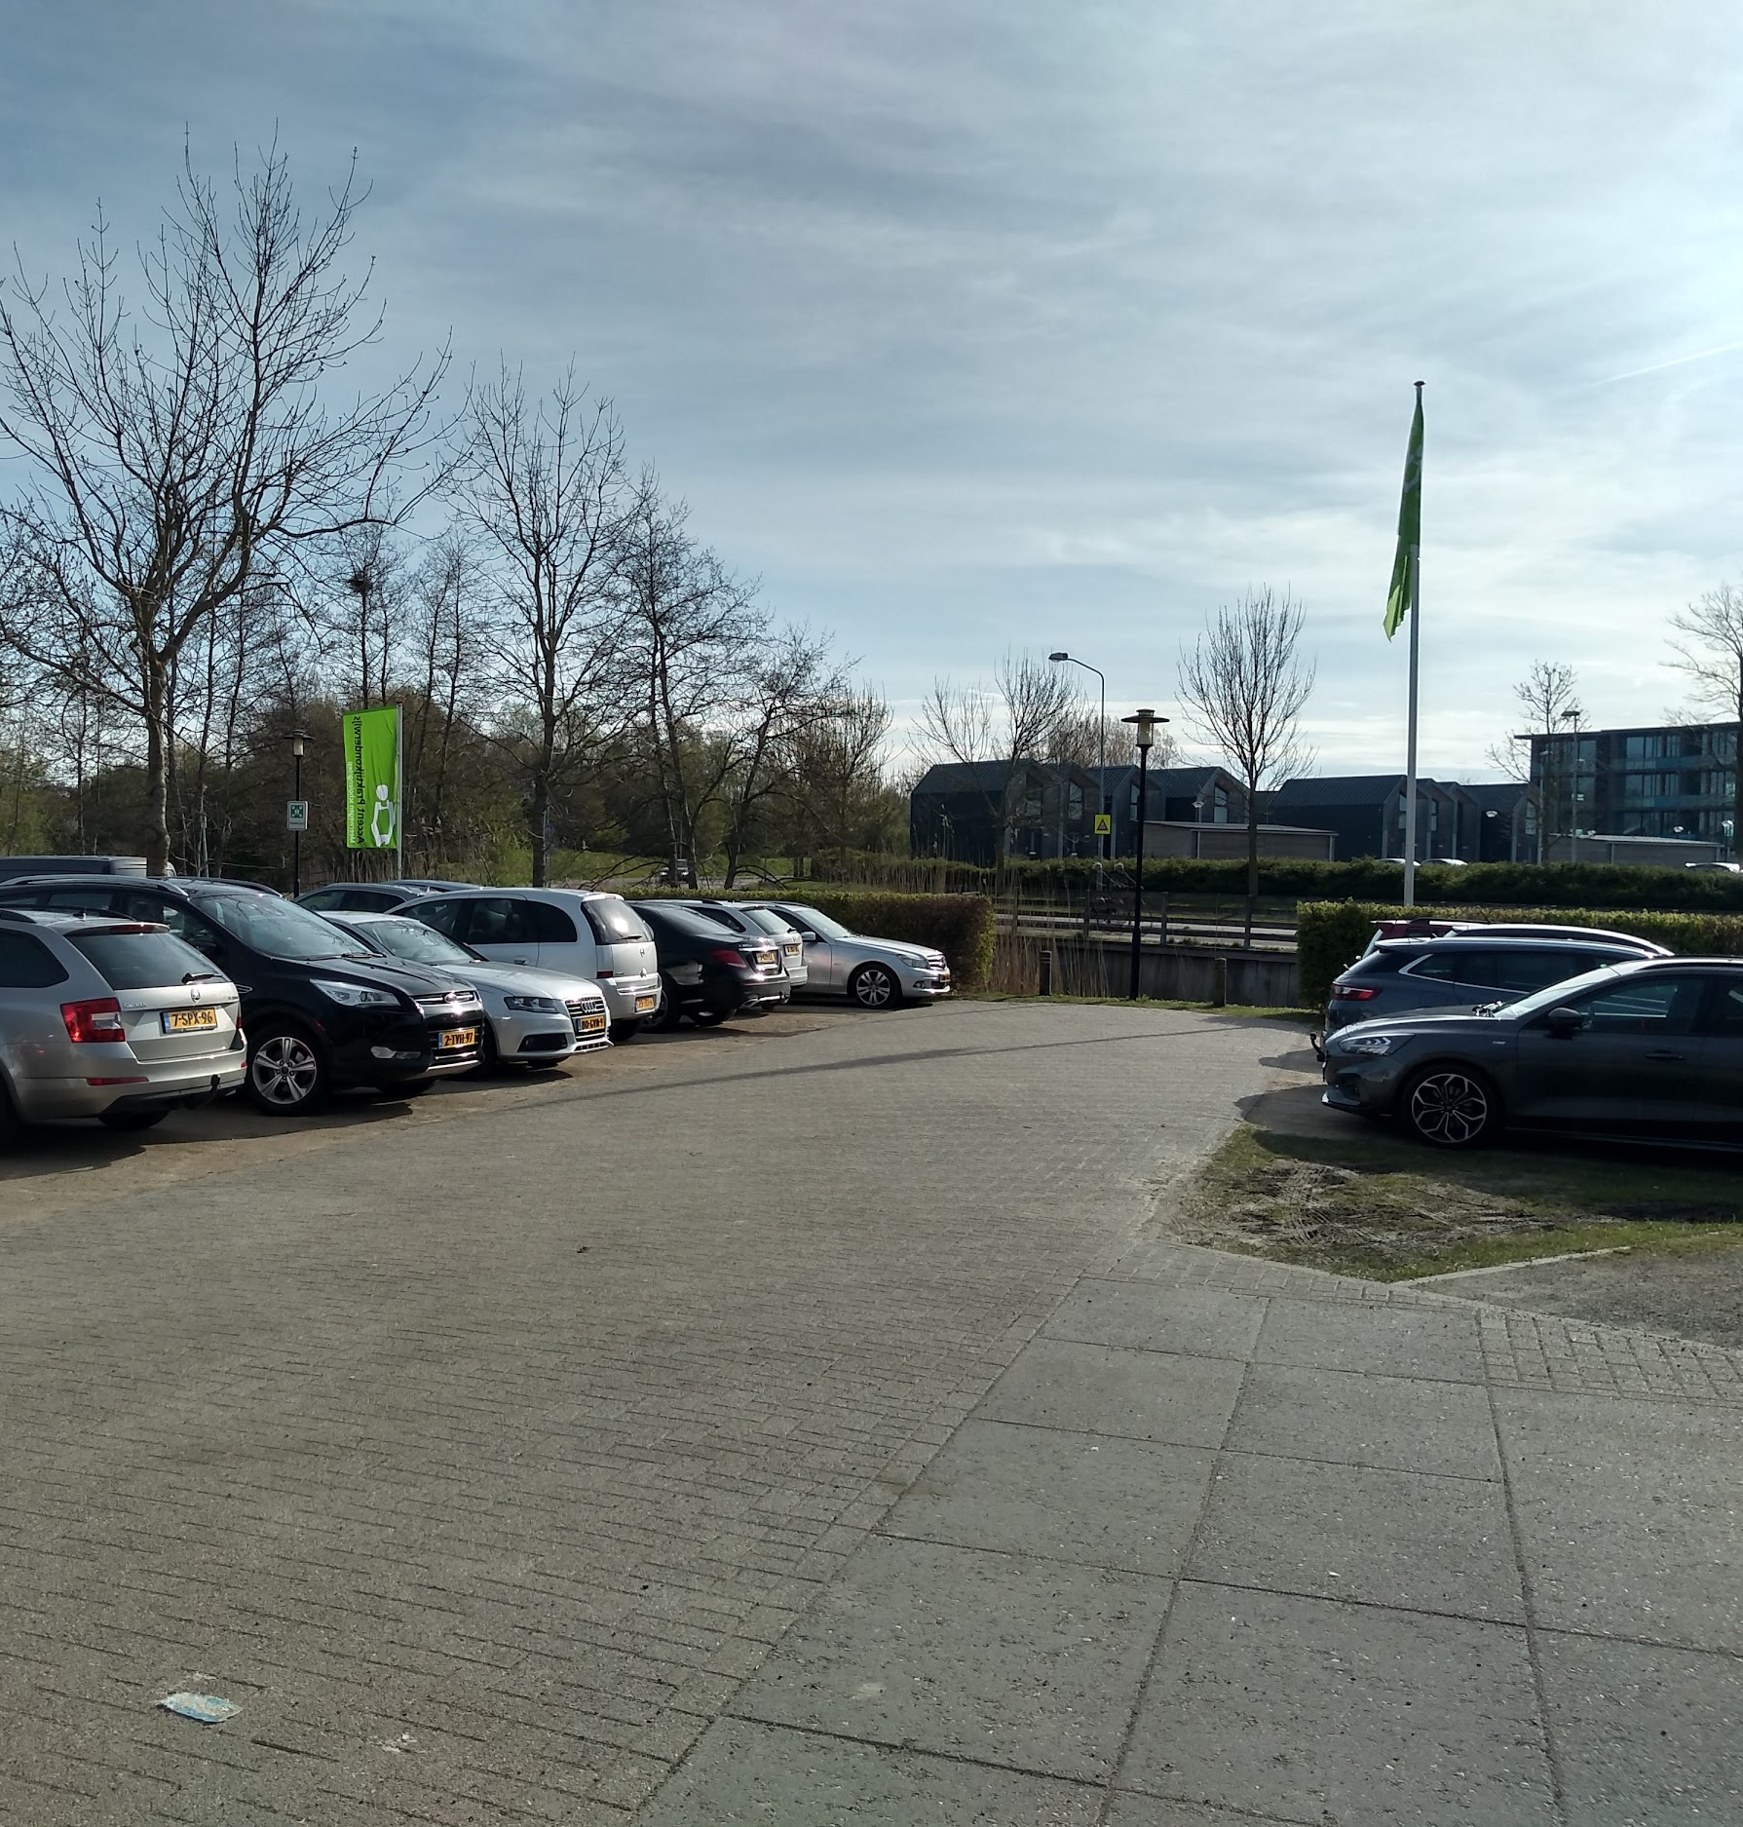
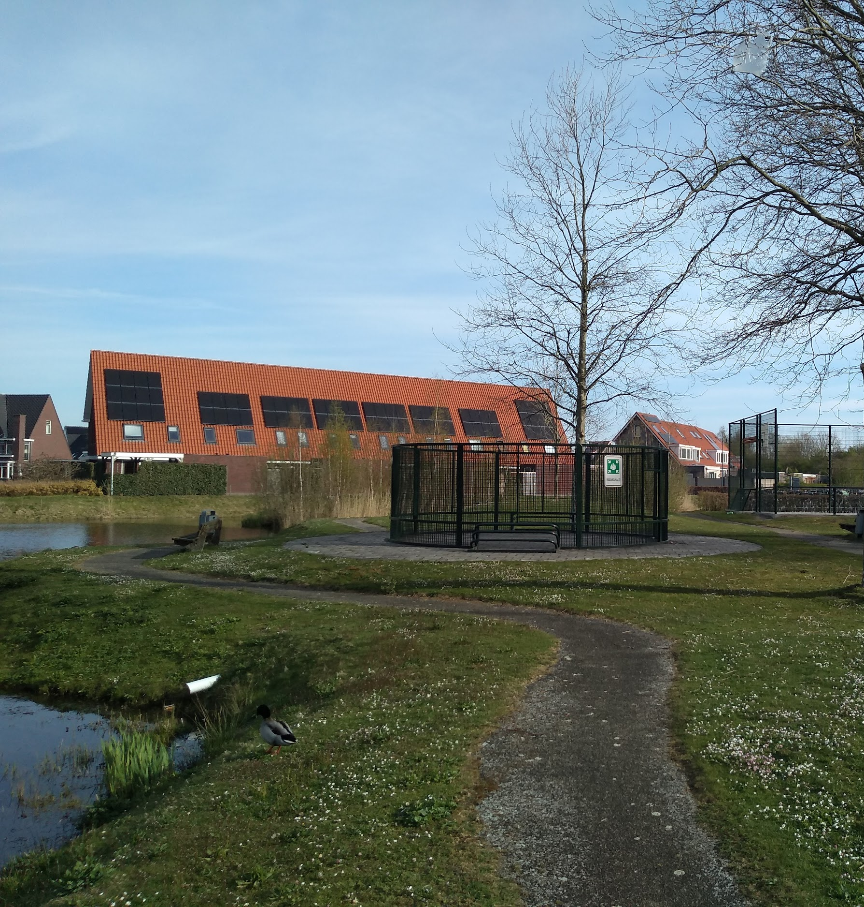
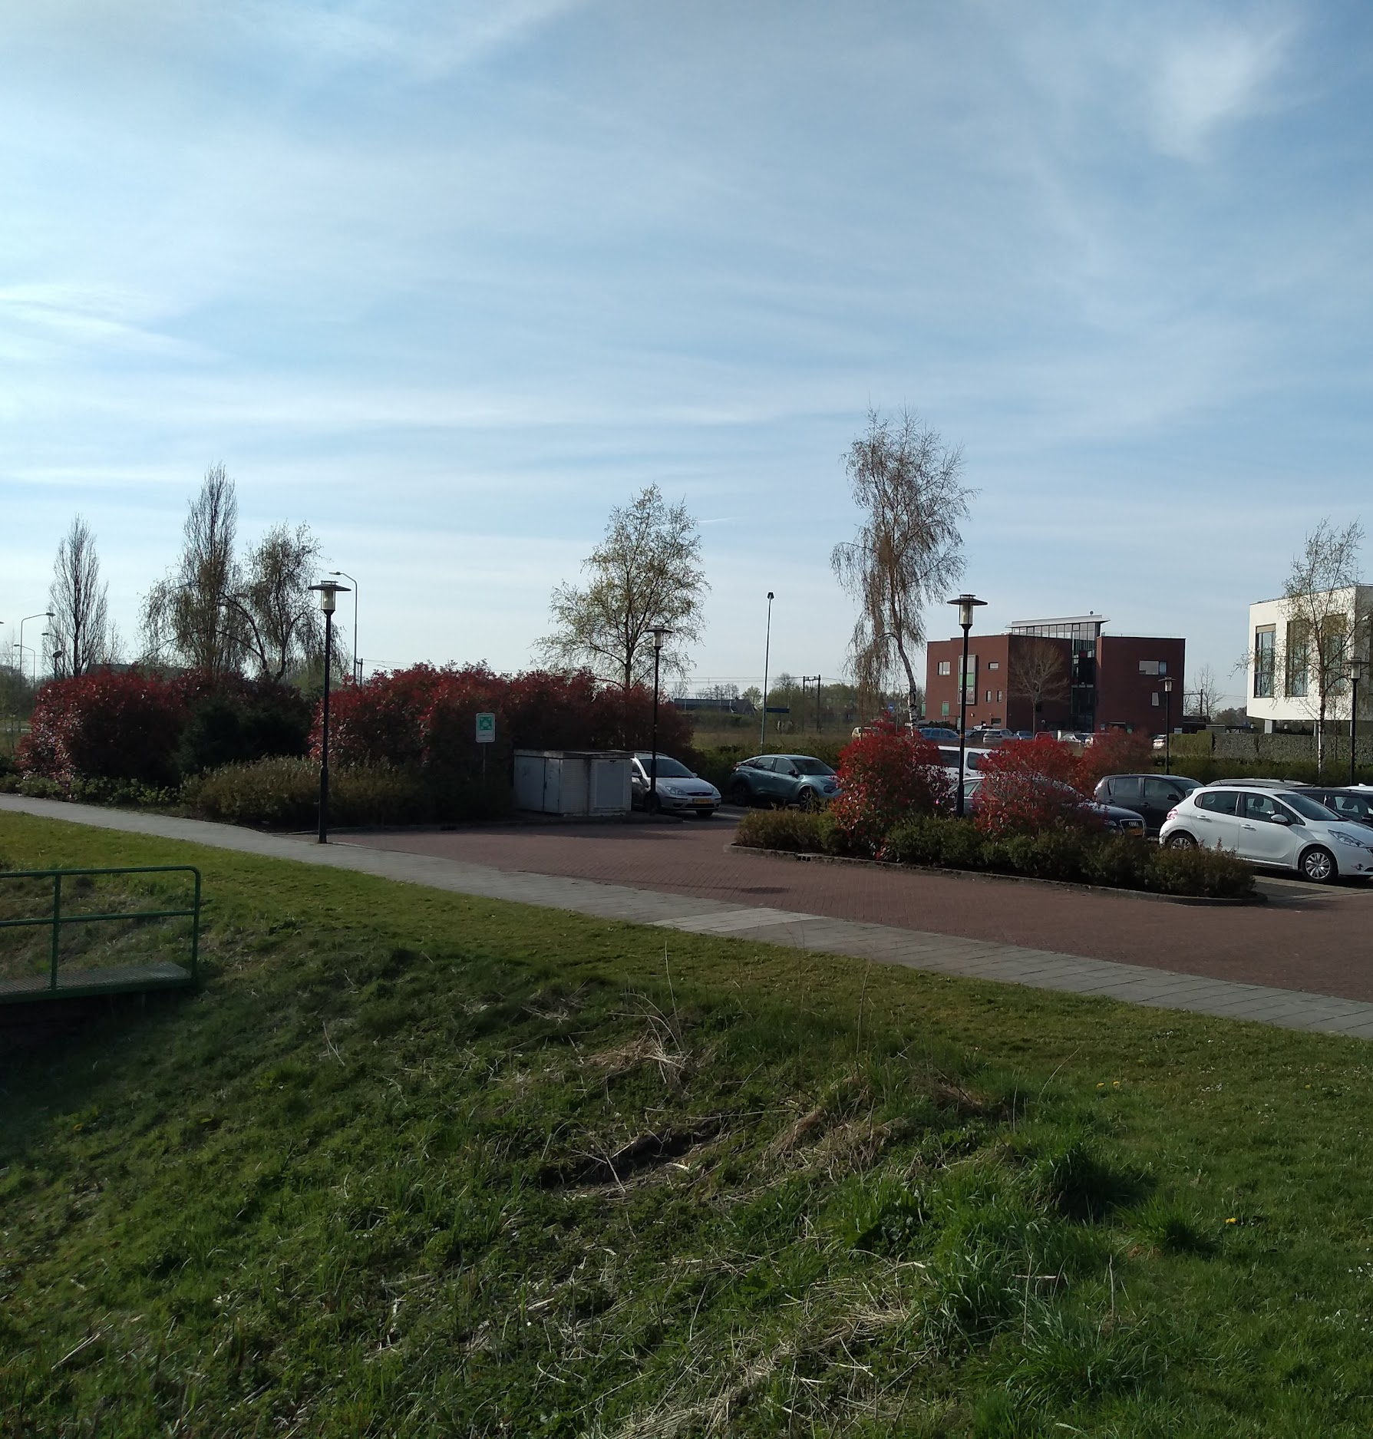
Verzamelplekken
VMBO: parkeerplaats Corlaer - Accent
VMBO: voetbalkooi bij de fietsenstalling
AH: parkeerplaats bij de sporthal

Slide 6
Aandachtspunten
Maak geen gebruik van de lift.
Raak niet in paniek, de school is opgedeeld in compartimenten. Branddeuren vallen automatisch dicht, daarachter ben je 60 min veilig
Ben je gewond, dan blijf je samen met 1 persoon achter, de brandweer of BHV-er zal je helpen (je bent immers 60 minuten veilig)
Hou altijd de weg vrij! (anders kan de brandweer/ambulance er niet langs)

Slide 7
Einde oefening
De BHV-er/brandweer geeft het sein veilig.
Daarna kan iedereen terug naar de lokalen.
Tot die tijd blijf je bij de klas en docent en volg je de aanwijzingen op.

